Slide 1



Pro Matre Período : 01 a 31 de abril

Slide 2


Pro Matre

Slide 3
Big Numbers
Plataforma | Investimento | Visualizações | CTR | CPC | Cliques | Tx. Conv. | Cliques nos botões | CPA
Google | R$ 6.953,84 | 42.710 | 15,1% | R$ 1,08 | 6.434 | 33% | 2.275 | R$ 3,06
Meta | R$ 1.773,62 | 775.877 | 1,3% | R$ 0,17 | 10.322 | 1% | 13 | R$ 136,43
Total | R$ 8.727,46 | 818.587 | 2,05% | R$ 0,52 | 16.756 | 26,22% | 2.288 | R$ 3,81
Big Numbers • Total de Abril
Em abril, seguimos consolidando a estratégia de campanhas orientadas para conversão, implementada em março. Como esperado nesse tipo de otimização, o algoritmo ganha mais eficiência com o tempo, aprimorando a entrega para públicos com maior propensão à ação e fortalecendo a qualidade das conversões ao longo do período.
Mesmo diante de um mês impactado por feriados prolongados e por uma última semana antecedendo o feriado de 1º de maio, fatores que costumam influenciar o comportamento do usuário e reduzir o volume de interações, encerramos abril com 2.288 conversões, atingindo 121% da meta mensal (1.895); reforçando a consistência da estratégia e a eficiência da mídia na geração de resultados.

Slide 4
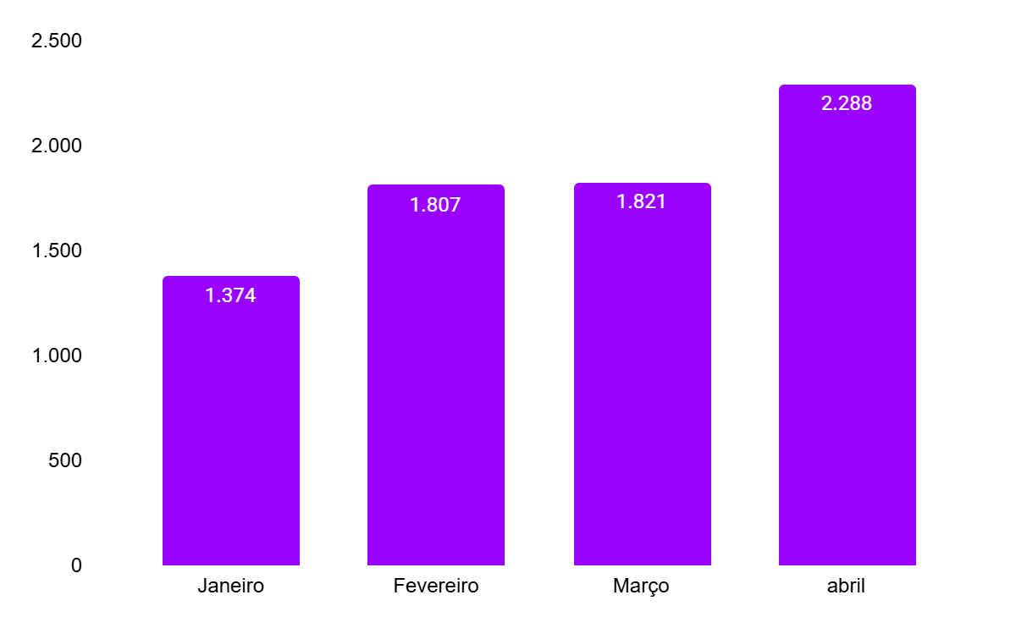
Dados de Performance
Desde janeiro, acompanhamos uma projeção contínua de crescimento no volume de conversões, com metas mensais estruturadas para sustentar essa evolução de forma consistente. Os resultados de abril reforçam essa trajetória, mostrando que o planejamento vem sendo executado com eficiência e aderência às expectativas de crescimento.
43%

Slide 5
PRO MATRE
Cliques nos botões de agendamento
 | Whats | Tuotempo | Telefone
Fevereiro | 975 | 736 | 96
Março | 1.143 | 523 | 146
Abril | 1.078 | 1.025 | 163
Em abril, observamos uma leve retração no volume de conversões via WhatsApp, movimento concentrado principalmente na semana da Páscoa, período em que feriados costumam impactar diretamente o comportamento e a disponibilidade dos usuários para interação.
Ainda assim, o cenário geral se manteve positivo, com crescimento expressivo nos canais de Tuotempo e Telefone. Esse avanço foi impulsionado pelos ajustes realizados nos botões da landing page no final de março, conforme recomendação estratégica, melhorando a visibilidade e usabilidade desses pontos de contato e contribuindo para o aumento das interações nesses canais.

Slide 6
PRO MATRE
Cliques nos botões de agendamento por campanha
 | Whats | Tuotempo | telefone
Institucional | 654 | 880 | 139
Exames | 352 | 94 | 12
Pré Natal | 72 | 51 | 12
A campanha Institucional segue como principal responsável pelo volume de conversões, com destaque para o canal Tuotempo, que concentrou a maior parte dos agendamentos no período. Esse comportamento reforça a força da campanha na captura de demanda mais qualificada e na geração de ações de maior intenção.
As campanhas de Exames e Pré-Natal mantiveram participação complementar na estratégia, contribuindo para diversificar os pontos de entrada e fortalecer a presença da marca em frentes específicas de serviço. Mesmo com menor volume, esses resultados apoiam a construção de relevância e sustentação do ecossistema de conversão como um todo.

Slide 7
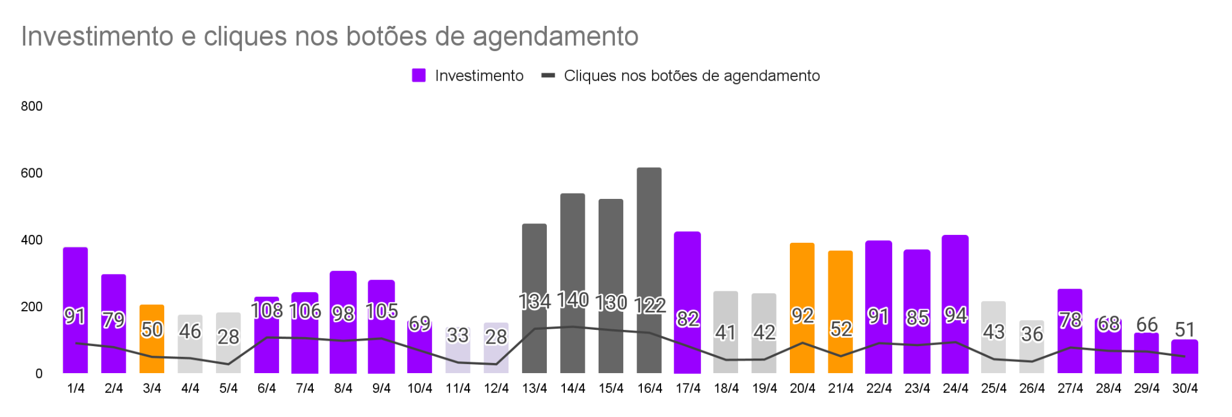
PRO MATRE
Performance das campanhas de mídia
semana 1
semana 2
semana 3
semana 4
semana 5
A primeira semana de abril foi marcada pelos ajustes de orçamentoa, etapa importante para otimizar a entrega ao longo do mês. Além disso, o período coincidiu com o feriado de Páscoa, impactando o comportamento dos usuários e reduzindo naturalmente o volume de interações.
Na segunda semana de abril, observamos uma retomada da demanda após o período de feriado, marcada pelo aumento nos picos de cliques no botão de agendamento, voltando a ultrapassar a marca de 100 interações, além do ganho de tração impulsionado pelas primeiras ativações e otimizações de mídia do mês.
A terceira semana de abril foi o melhor período do mês em performance e aproveitamento de verba. Com menos impactos sazonais em comparação à primeira e à quarta semana, concentramos maior estabilidade de demanda e melhor eficiência das campanhas.
Na quarta semana, o feriado de Tiradentes impactou novamente o volume de demanda. Ainda assim, logo após o período, observamos uma retomada das interações, mostrando recuperação rápida e manutenção do interesse dos usuários.
A quinta semana antecedeu o feriado de 1º de maio e contou com apenas quatro dias de veiculação, cenário que naturalmente reduz o volume de demanda. Ainda assim, mantivemos a estabilidade da entrega e sustentação dos resultados no fechamento do mês.

Slide 8
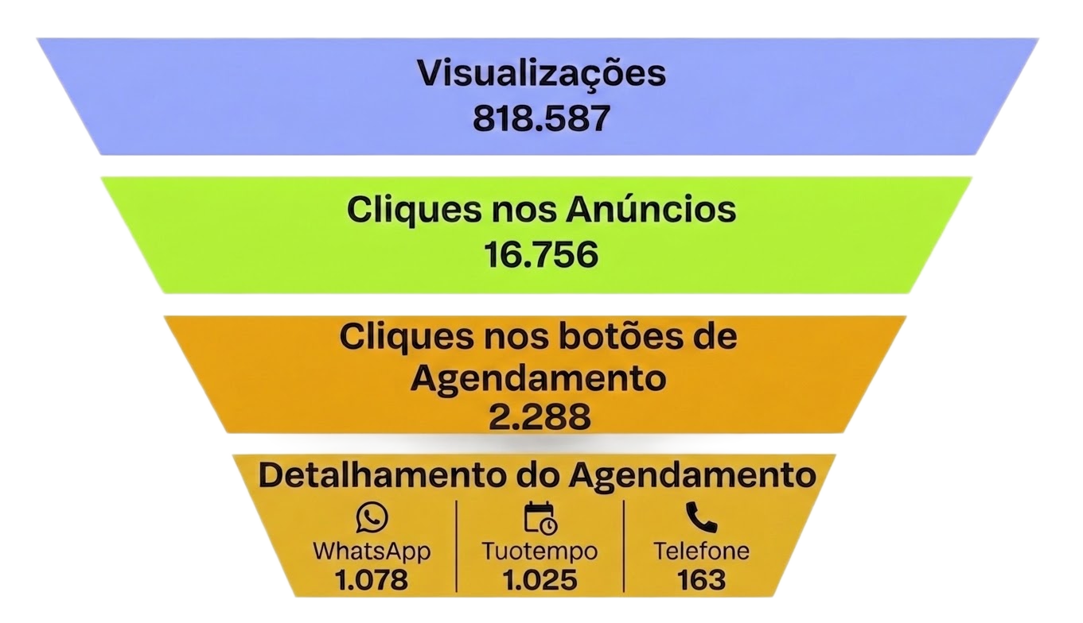
PRO MATRE
Funil de Conversão
O funil de conversão em abril manteve consistência ao longo do período, com bom volume de alcance e evolução qualificada até os botões de agendamento, refletindo a maturação da estratégia de campanhas orientadas para conversão e o ganho de eficiência das otimizações implementadas desde março.
Mesmo em um mês impactado por feriados e oscilações naturais de demanda, encerramos o período com 2.288 conversões, superando a meta mensal em 21%, o que reforça a eficiência da mídia e a capacidade de sustentar resultados mesmo em cenários de sazonalidade.

Slide 9



Termos mais buscados em Abril
-
Buscas Institucionais
Intenção de Agendamento
Busca por Especialidades
1.
Os termos relacionados à marca seguiram liderando o volume de buscas, com destaque para “Pro Matre” e suas variações, reforçando o alto reconhecimento da marca e a forte intenção de usuários já familiarizados com a Pro Matre.
2.
O termo “Pro Matre agendamento” se destacou pela alta taxa de clique, evidenciando um público em estágio avançado de decisão e forte propensão à conversão, alinhado ao objetivo das campanhas.
3.
Termos como “ecocardiograma fetal” e “ultrassom morfológico 1 trimestre” reforçam o interesse por serviços específicos, mostrando oportunidades para ampliar a cobertura em campanhas de exames e especialidades.

Slide 10
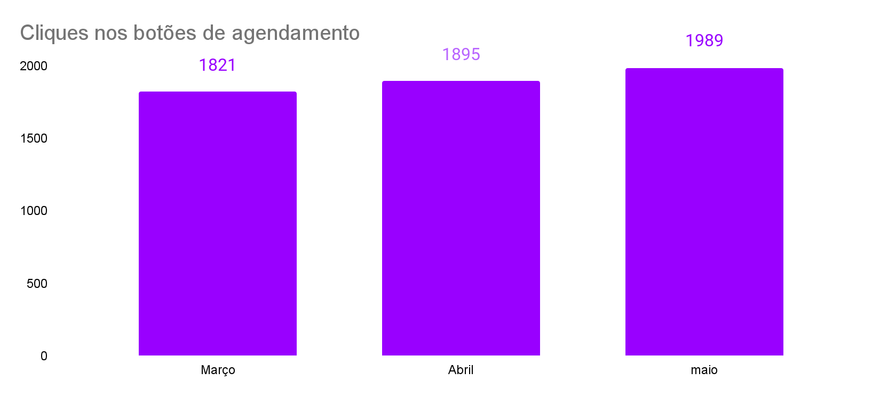
Projeção de Resultados para Maio
A projeção acompanha a curva de amadurecimento das campanhas e mantém uma expectativa de crescimento sustentável, baseada no ganho de eficiência observado desde a mudança de objetivo implementada em março.

Slide 11
Abril foi um mês marcado por desafios sazonais, com feriados que impactaram diretamente o comportamento da demanda ao longo do período. Ainda assim, a estratégia manteve consistência e superou a meta mensal, encerrando o mês com 121% da meta de conversão.
A mudança de objetivo para conversão, implementada em março, segue em processo de amadurecimento e ganho de tração, refletindo em maior eficiência na entrega e evolução do volume de agendamentos.
Observamos crescimento relevante em canais estratégicos como Tuotempo e Telefone, reforçando a diversificação dos pontos de conversão e sustentando os resultados mesmo diante de oscilações naturais de demanda.
Atualização de textos e descrições das campanhas, buscando renovação da comunicação e ganho de relevância.
Duplicação das campanhas no Meta Ads para testar uma nova fase de aprendizado e avaliar potencial ganho de CTR e eficiência de entrega.
Continuidade no processo de otimização e acompanhamento dos padrões de comportamento dos usuários, visando identificar oportunidades estratégicas para futuras ações.
Conclusão
Próximos Passos

Slide 12

Vamos falar?
negocios@ablab.com.br
+55 11‪ 99834‑9407‬
2024

